Slide 1
Les équations chimiques
PowerPoint 4.3

Slide 2
Un rappel de l’information du PowerPoint 4.1 et du PowerPoint 4.2
Vous devez vous sentir confortable en écrivant les noms chimiques et les formules chimiques et en dessinant les schémas de Bohr et des formations de Lewis.
Un schémas de Bohr
Le nom chimique
Chlorure de sodium
+
-
Cl
Na
La formule chimique
NaCl
Une formation de Lewis
+
-
L’equation chimique
Na⁺ + Cl⁻ → NaCl
Na
Cl

Slide 3
Les équations chimiques
Les équations chimiques représentent des reactions chimiques
Un ou plusieurs changements chimiques se produisant simultanément.
2NO_{(g)} + O_{2(g)} $↔$ 2NO_{2(g)}
équation symbolique,
Un coefficient
L’état de la matière
(s), (l), (g), (aq)
Les réactifs
Les produits
équation nominative,
monoxyde d’azote + oxygène $↔$ dioxyde d’azote

Slide 4
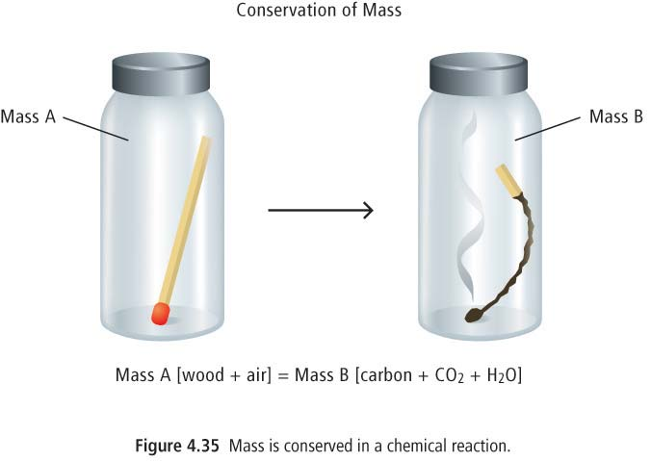
La loi de la conservation de la masse
La conservation de la masse
La masse totale des produits de la reaction est toujours égale à la masse totale des réactifs.
Les atomes ne sont ni créés ni détruits lors d’une reaction chimique.
Masse A
Masse B
masse A (bois + eau) = masse B (carbone + CO₂ + H₂O)
Figure 4.35 La masse ne change pas durant une reaction chimique

Slide 5
Des forms d’équations chimiques
Une équation nominative montre seulement les noms des réactifs et des produits,
Méthane + oxygène → eau + dioxyde de carbone
Une équation non équilibrée montre les formules des réactifs et des produits,
CH_{4(g)} + O_{2(g)} ↔ H₂O_{(g)} + CO_{2(g)}
Une équation équilibrée indique la formule de chaque substance pure et le nombre correspondant d’atomes de chaque élément des deux cotés de l’equation chimique.
CH_{4(g)} + 2O_{2(g)} ↔ 2H₂O_{(g)} + CO_{2(g)}

Slide 6
Comment transformer une équation nominative en équation non équilibrée
nominative
Méthane + oxygène → eau + dioxyde de carbone
Nom d’un molecule binaire
CO₂
CH₄
O₂
H₂O
Les noms et les formules de ces composés doivent être connus,
H₂O eau
CH₄ méthane
NH₃ ammoniac
Un de 7 molécules diatomiques
(H₂, O₂, F₂, N₂, Br₂, I₂, Cl₂)
HOFNBrICl
CH₄ + O₂ → H₂O + CO₂
non équilibrée

Slide 7
Essayez de transformer cette équation nominative en équation non équilibrée
nominative
Hydrogène + azote → ammoniac
H₂
N₂
NH₃
Des molécules naturellement diatomiques
(H₂, N₂, O₂, S₂, F₂, Cl₂, Br₂, I₂)
H₂ + N₂ → NH₃
non équilibrée

Slide 8
Comment transformer une équation non équibrée en équation équilibrée
CH₄ + O₂ → H₂O + CO₂
2
2
Indices,
Compter le nombre total de chaque atome aux deux côtés de la fleche.
Équilibrer les composés en premier
Recompter après avoir ajouté un coefficient.
Équilibrer les éléments seuls en dernier
Équilibrer O et H en dernier s’ils se trouvent sur les deux côtés.
Les ions polyatomiques peuvent être comptés comme une unité s’ils demeurent intacts lors de la réaction.
Utiliser des fractions pour équilibrer des éléments diatomiques.
1
4
4
1
4
2
C
H
O
1
2
3
1
4
4

Slide 9
Des questions de révision
1. Décrivez la loi de la conservation de la masse.
2. Nommez les trois types d’équations montrés ci-dessous,
a. ammoniac + oxygène → eau + azote
b. NH₃ + O₂ → H₂O + N₂
c. 4NH₃ + 3O₂ → 6H₂O + 2N₂
3. Convertissez l’ équation nominative suivante en équation symoblique non-équilibrée. Ensuite, équilibrez-la.
Sodium + eau → hydroxide de sodium + hydrogène
Équation nominative
Équation symbolique (non-équilibrée)
Équation symbolique (équilibrée)
2
2
2
Na + H₂O → NaOH + H₂

Slide 10
Essayer d’équilibrer cette équation non équilibrée vous-mêmes!
3$\frac{1}{2}$
2
4
6
x 2
C₂H₆ + O₂ → CO₂ + H₂O
7
2
3
2
6
7
2
6
2
C
H
O
1
2
3
2
2
5
2
6
7

Slide 11
Une question d’un examen provincial
Question
Quelle est l'expérience représentée par le schéma?
A. la neutralisation d’un acide par une base
B. la conservation de la masse au cours d’un changement chimique
C. l’effet d’un catalyseur sur la vitesse d’une réaction chimique
D. le rôle de la surface de contact au cours d’une réaction de substitution
double
Réponse
B.

Slide 12
Une question d’un examen provincial
Question
Quel schéma représente la réaction équilibrée entre l’hydrogène et l’oxygène pour former de l’eau?
A.
B.
C.
D.
Réponse
B.

Slide 13
Une question d’un examen provincial
Question
Quel coefficient doit-on placer en avant de I₂ pour équilibrer l’équation chimique ci-dessous?
A. 1
B. 2
C. 3
D. 4
3
2
2
6
2
2
N
I
1
3
2
6
Réponse
C.

Slide 14
Une question d’un examen provincial
Question
Quels sont, dans l’ordre, les coefficients nécessaires pour équilibrer l’équation de la réaction ci-dessous?
A. 3, 1, 3, 1, 3
B. 3, 1, 1, 1, 3
C. 3, 1, 1, 3, 1
D. 3, 1, 1, 3, 3
3
3
3
3
6
3
9
1
1
4
1
3
1
K
H
C
O
PO₄
3
2
1
3
1
3
2
3
7
1
3
6
3
9
1
Réponse
D.

Slide 15
Récapitulons!
Les réactifs
Les produits
Équation
nominative
Méthane + oxygène → eau + dioxyde de carbone
Équation
non équilibrée
CH_{4(g)} + O_{2(g)} → H₂O_{(g)} + CO_{2(g)}
Équation
équilibrée
En suivant La loi de la conservation de la masse
CH_{4(g)} + 2O_{2(g)} → 2H₂O_{(g)} + CO_{2(g)}

